Slide 1
CHAMPIONNAT DE FRANCE FEMININ DE PARTIES RAPIDES
Créé en 2002
Deux phases: Ligue
Finale

Slide 3
Roza Lallemand
1ère championne de France

Slide 4
Trophée | Roza | Lallemand | Finale
Année | Championne | Ville | Lieu | Total participantes
2002 | Roza Lallemand | Paris | Hôtel Le Parnasse*** | 26
2003 | Maria Leconte | Ivry sur Seine | Hôtel Tulip INN *** | 34
2004 | Sandrine Brunstein | Chaumont | Ancienne bibliothèque | 26
2005 | Viktoriya Schweitzer | Annemasse | Maison de la Culture | 36
2006 | Roza Lallemand | Saint Quentin | Palais de Fervaques | 40
2007 | Maria Leconte | Metz | Cloître des Récollets | 48
2008 | Pauline Guichard | Avignon | Musée Petit Louvre | 52
2009 | Mathilde Congiu | Rennes | Opéra | 46
2010 | Anda Safranska | Villandry | Château | 52
2011 | Silvia Collas | Chalons | Conseil général | 50
2012 | Natacha Benmesbah | Montpellier | Stade Yves Dumanoir | 46
2013 | Sophie Milliet | Villandry | Château | 52
2014 | Sophie Milliet | Troyes | Centre sportif de l'Aube | 40
2015 | Sophie Milliet | St Jacut de la Mer | Abbaye | 50
2016 | Nino Maisuradze | Monteux | Salle du château d’eau | 44

Slide 5
Année 2002
1ère Roza Lallemand 7/9
2ème Sophie Milliet 6,5/9
3ème Céline Goletto 6,5/9
3ème Florence Wolfangel 6,5/9
Hôtel Le Parnasse ***
PARIS
Total participantes: 218
Ligues: 13
Finale: 26

Slide 6
Année 2003 21-22 juin
1ère: Maria Leconte 8/9
2ème : Roza Lallemand 7,5/9
3ème : Silvia Collas 7,5/9
Hôtel Tulip Inn ***
Ivry sur Seine
Total Participantes: 373
Ligues: 18
Finale: 34

Slide 7
ANNEE 2004
1ère : Sandrine Brunstein 7,5
2ème: Pauline Guichard 6,5
3^{ème:} Sophie Lam 6,5
CHAUMONT
Ancienne Bibliothèque
Total Participantes: 360
Finale: 26

Slide 8
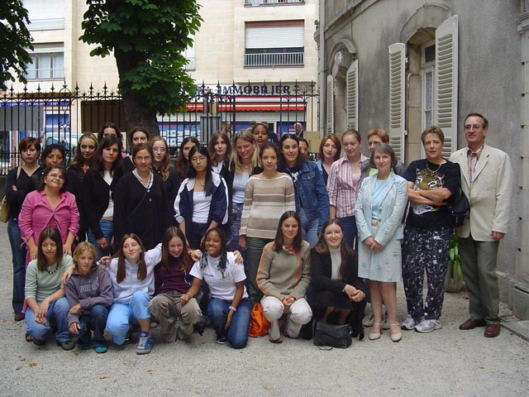
CHAUMONT 2004
Les joueuses
Les championnes

Slide 9
ANNEE 2005 25-26 juin
1ère Victoria Schweitzer 9/9
2ème: Roza Lallemand 8/9
3ème: Marion Penalver 6,5/9
ANNEMASSE
Maison de la Culture
Total participantes: 369
Finale: 36

Slide 10
ANNEE 2005
Annemasse

Slide 11
ANNEE 2005
Le podium
1èreVictoria Schweitzer 2ème :Roza Lallemand
3ème: Marion Penalver

Slide 12
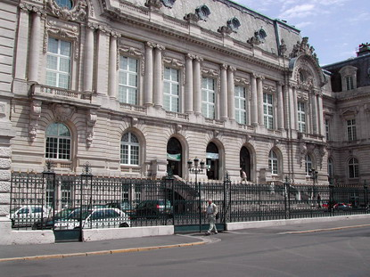
ANNEE 2006 - St Quentin Palais de Fervaques

Slide 13
ANNEE 2006
Au palais de Fervaques,
Pendant l’hymne national, en présence de nombreux élus.

Slide 14
ANNEE 2006
1ère: Roza Lallemand 8/9
2ème: Camille Bodlenner 6,5/9
3ème:Anne-Laurie Delorme 6,5/9
SAINT-QUENTIN
PALAIS DE FERVAQUES
Total participantes: 439
Finale: 40

Slide 15
ANNEE 2007
METZ
CLOITRE des RECOLLETS
Total participantes: 462
Finale: 48

Slide 16
ANNEE 2007
Le podium
1ère: Maria Leconte 7,5/9
2ème: Mathilde Choisy 7/9
3ème: Mathilde Congiu 6,5/9

Slide 17
ANNEE 2008
AVIGNON
21-22 juin
MUSEE DU PETIT LOUVRE Salon Matisse

Slide 18
ANNEE 2008
Ambiance feutrée
Nappes de couleurs

Slide 19
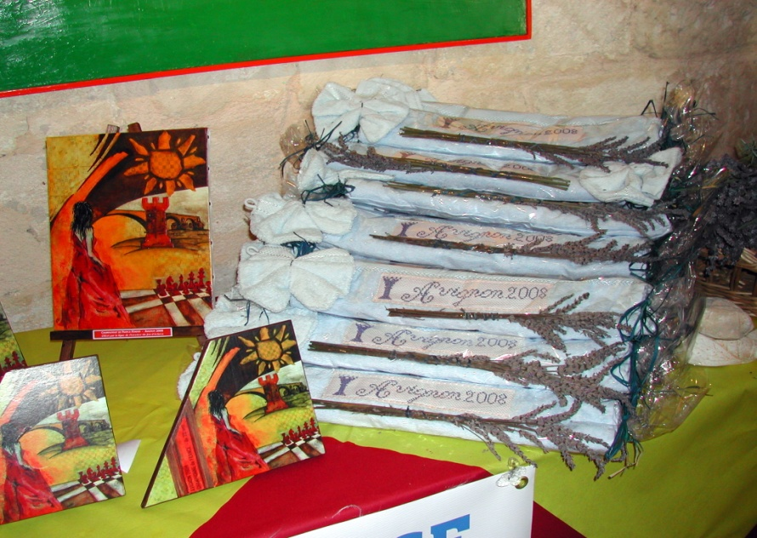
ANNEE 2008
Fleurs et cadeaux
pour toutes les participantes

Slide 20
ANNEE 2008
1ère: Pauline Guichard 7,5/9
2ème: Roza Lallemand 7 /9
3ème: Natacha Benmesbah 7/9
AVIGNON
Musée du Petit Louvre
Total Participantes: 480 Finale: 52

Slide 21
ANNEE 2009
1er TROPHEE ROZA LALLEMAND
1ère: Mathilde Congiu 7,5/9
2ème: Marina Roumegous 7,5/9
3ème: Pauline Guichard 7/9
RENNES
OPERA
Total Participantes: 577
Finale: 48

Slide 22
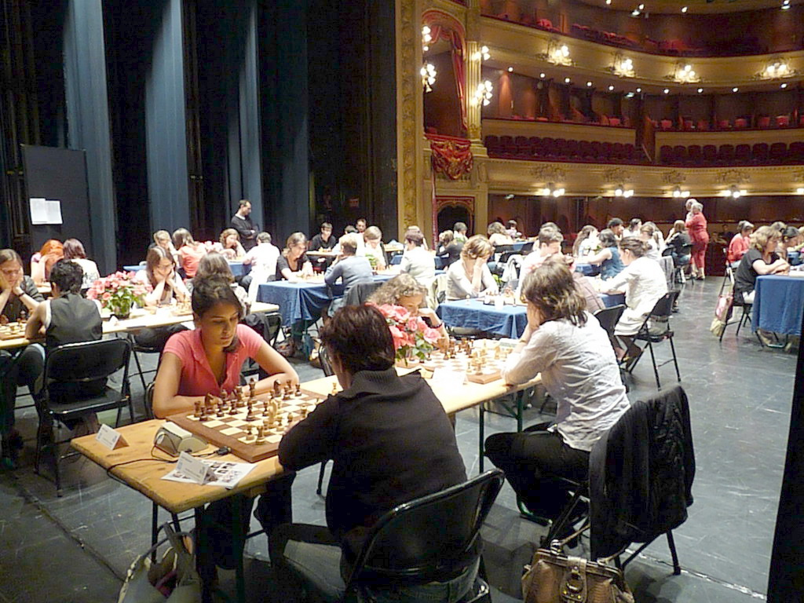
Trophée Roza Lallemand 2009
Les joueuses
sur la scène de
l’opéra.

Slide 23
Trophée Roza Lallemand 2009
Le podium
1ère: Mathilde Congiu
2ème: Marina Roumegous
3ème : Pauline Guichard

Slide 24
Trophée Roza Lallemand 2010

Slide 25
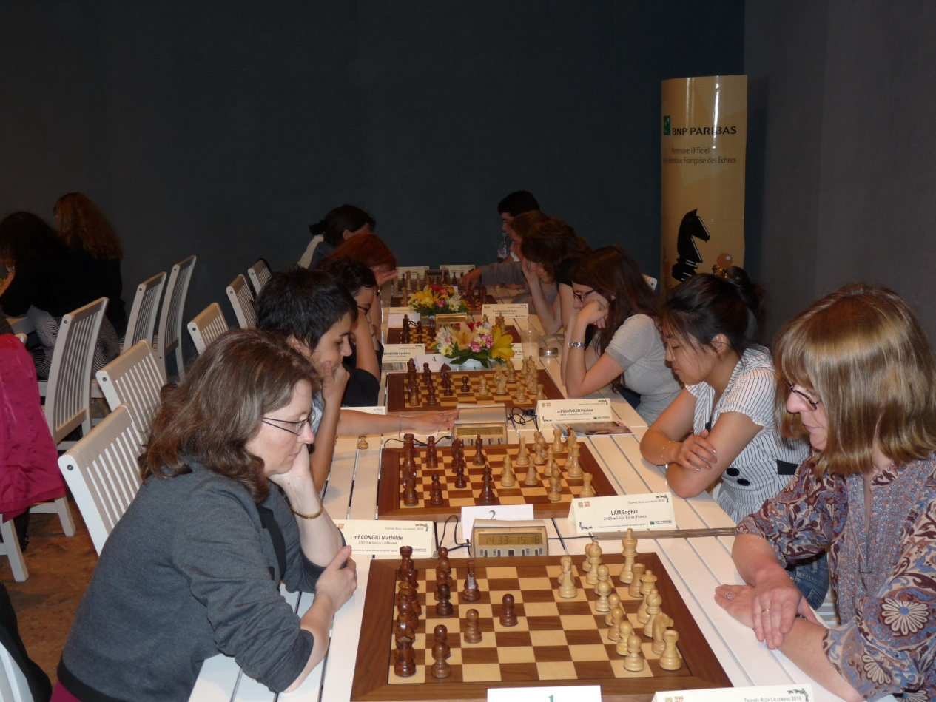
Trophée Roza Lallemand 2010 à VILLANDRY
Salle de Castellane

Slide 26
Trophée Roza Lallemand 2010
1ère : Anda Safranska 8/9
2ème: Silvia COLLAS 7/9
3ème : Nino MAISURADZE 7/9
CHÂTEAU DE VILLANDRY
Total participantes: 522
Finale: 52

Slide 27
Année 2011
Chalons en Champagne
Conseil Général
Total Participantes:544
Finale:50

Slide 28
Trophée Roza Lallemand 2011
Les participantes
dans la salle
du Conseil Général
de la Marne

Slide 29
Trophée Roza Lallemand 2011
Le podium
1ère Silvia COLLAS
2ème Pauline Guichard
3ème Maria Leconte

Slide 30
Année 2012
MONTPELLIER
Stade Yves Du Manoir
Participantes: 531
Finale: 46

Slide 31
TROPHEE ROZA LALLEMAND 2012
Salle très spacieuse

Slide 32
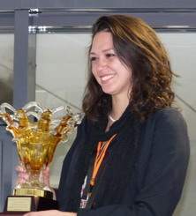
Trophée Roza Lallemand 2012
LE PODIUM
1ère : Natacha Benmesbah 7,5/9
2ème : Silvia Collas 7/9
3ème : Maria Leconte 7/9

Slide 33
Année 2013
1ère : Sophie Milliet 8,5/9
2ème: Maria Leconte 8/9
3ème:Cyrielle Monpeurt 7/9
Château de
VILLANDRY
Participantes: 598
Finale: 52

Slide 34
Trophée Roza Lallemand 2013
Les participantes
dans la salle de jeu

Slide 35
Lancement de la 1ère Ronde
En présence de M.Henri Carvallo,
ancien président de la FFE,
organisateur et partenaire des
échecs féminins et du nouveau
président, M.Diego Salazar.

Slide 36
Lancement de la ronde 6
En présence de
Jocelyne Wolfangel,
Directrice nationale
des Féminines
et de M. Lallemand.

Slide 37
TROPHEE ROZA LALLEMAND 2013
Les lauréates, dans les jardins de Villandry,
en présence de M. Henri Carvallo, propriétaire des lieux,
de M. Diego Salazar, Président de la FFE, de M. Salvaing, président de la ligue
CVL et de Mme Jocelyne Wolfangel, Directrice nationale des féminines.

Slide 38
TROPHEE ROZA LALLEMAND 2013
Le podium 2013
1ère Sophie Milliet 8,5/9
2ème Maria Leconte 8/9
3ème Cyrielle Monpeurt 7/9

Slide 39
Année 2014
Troyes
Centre sportif de l’Aube

Slide 40
PALMARES 2014 des LIGUES
1ère MARTINIQUE
72 participantes
2ème AQUITAINE 3ème LORRAINE
50 Participantes 41 participantes

Slide 41
Suite du palmarès 2014 des ligues
4ème BRETAGNE 36 participantes
5ème PROVENCE 33 participantes
6ème ALSACE 31 participantes
7ème DAUPHINE-SAVOIE 28 participantes
7ème ILE de France 28 participantes
9ème MIDI-PYRENEES 26 participantes
9ème NORD PAS de CALAIS 26 participantes

Slide 42
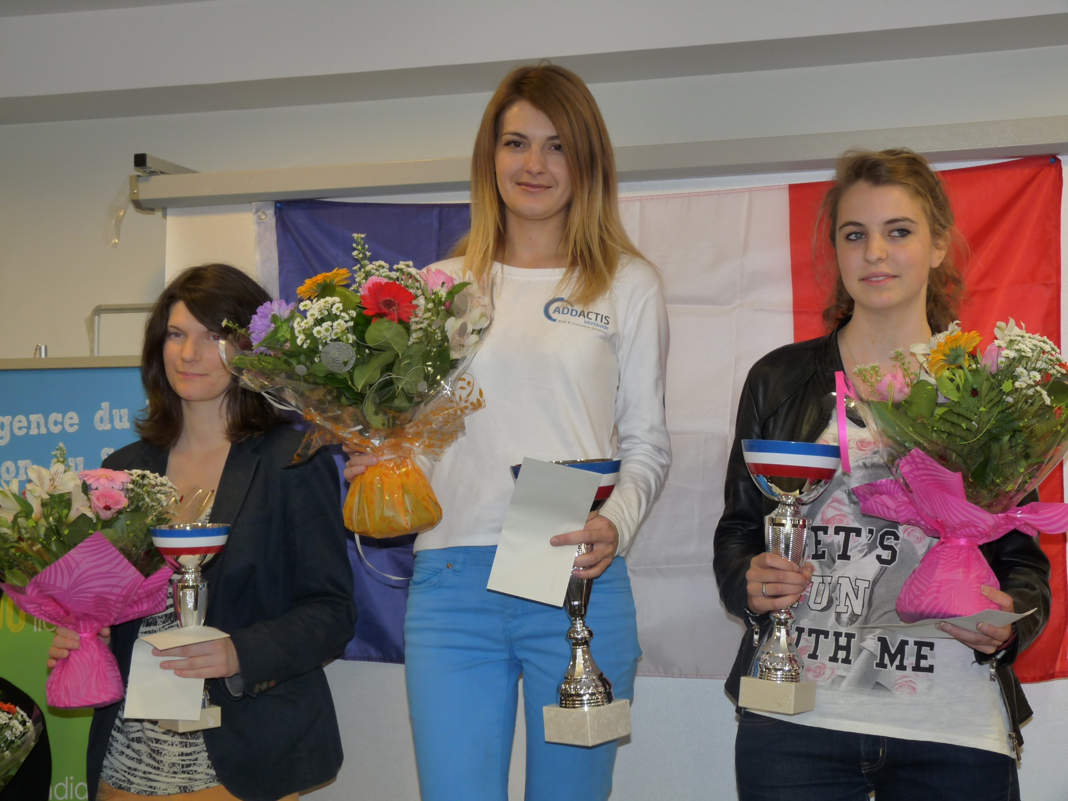
Oriane Soubirou Sophie Milliet Cyrielle Monpeurt

Slide 43
TROPHEE ROZA LALLEMAND 2014 1ère: Sophie Milliet 9/9
2ème : Cyrielle Monpeurt 7/9
3ème : Oriane Soubirou 6,5/9

Slide 44
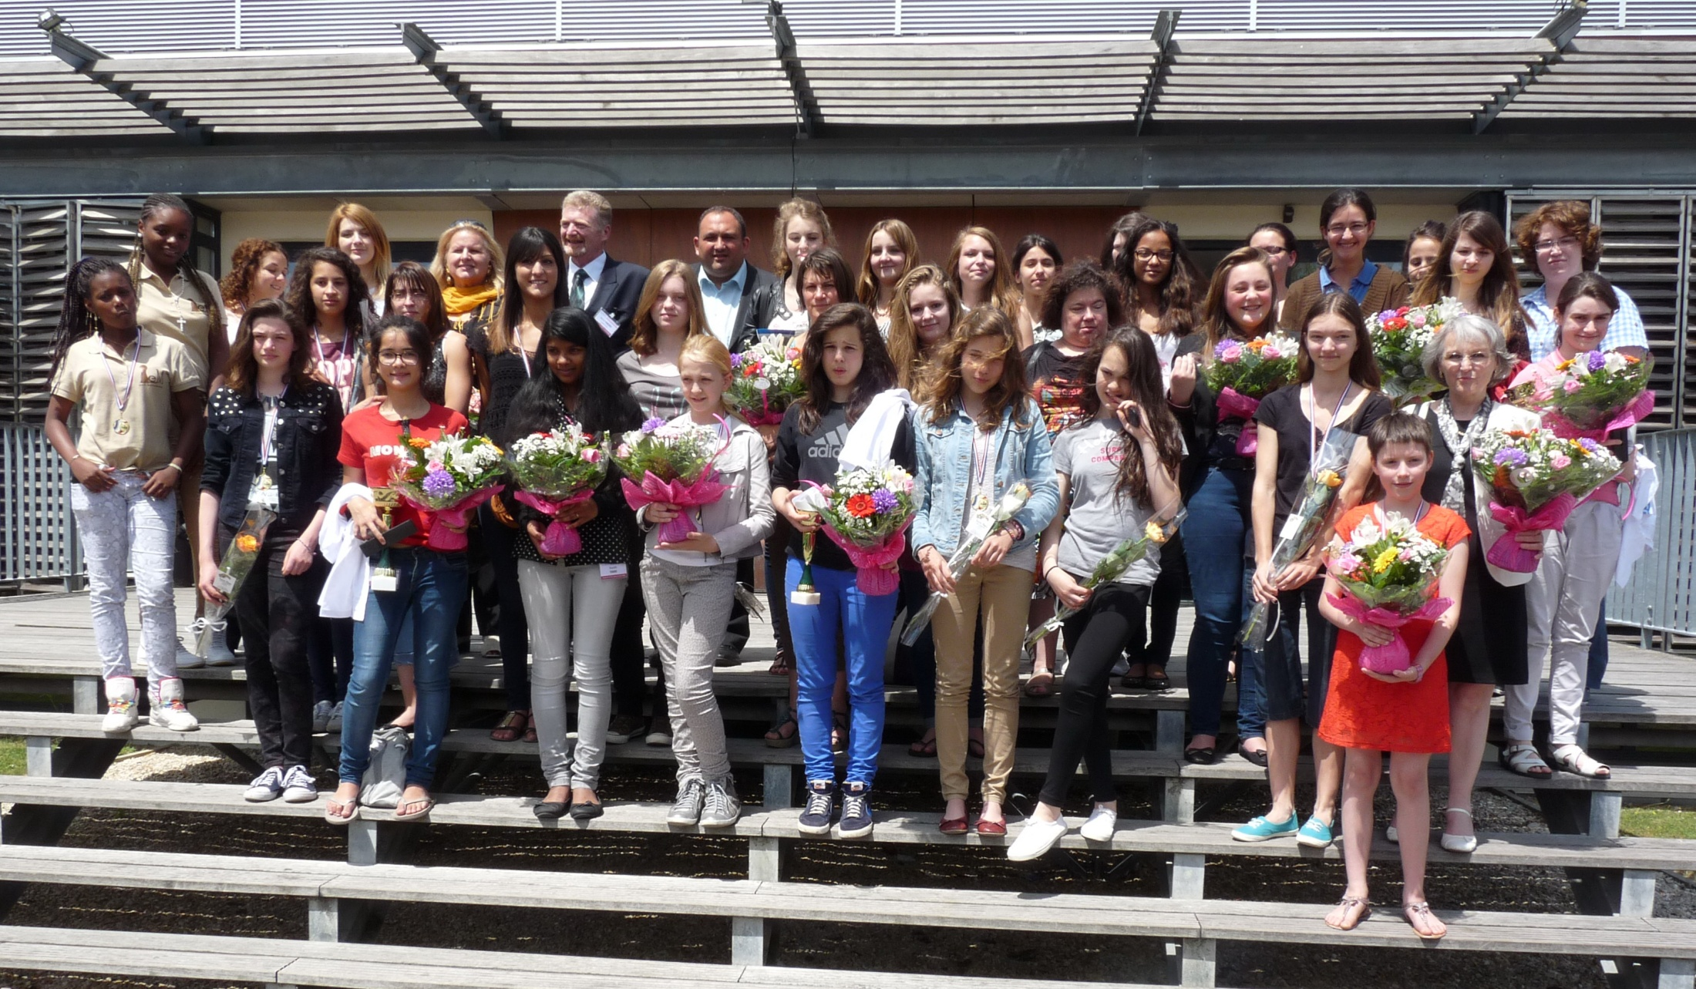
Les participantes du 13ème Trophée Roza Lallemand 2014

Slide 45
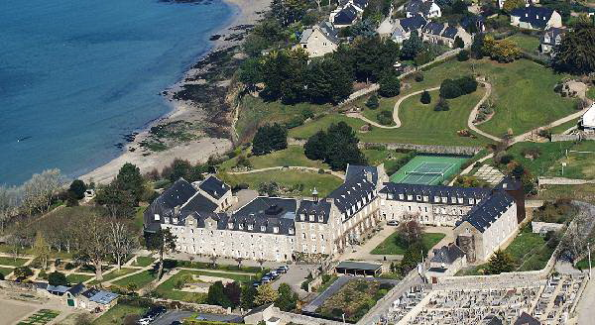
Année 2015
Abbaye de St Jacut de la Mer
Côtes d’Armor

Slide 46
Trophée Roza Lallemand 2015
Abbaye de St Jacut
De la Mer
Participantes: 542
Finale: 50

Slide 47
PODIUM 2015
1ère Sophie Milliet 8/9
2ème Andreea Navrotescu 7,5/9
3ème Frederike Armas 7/9

Slide 48
Les joueuses primées -2015
1ère Jun Julie Fischer
1ère Cad Sarah Saliou
1ère Min Mathilde Chung
1ère Ben Shanti Toure
1ère Pup Estée Aubert
1ère Vet Liliane Assouvie

Slide 49
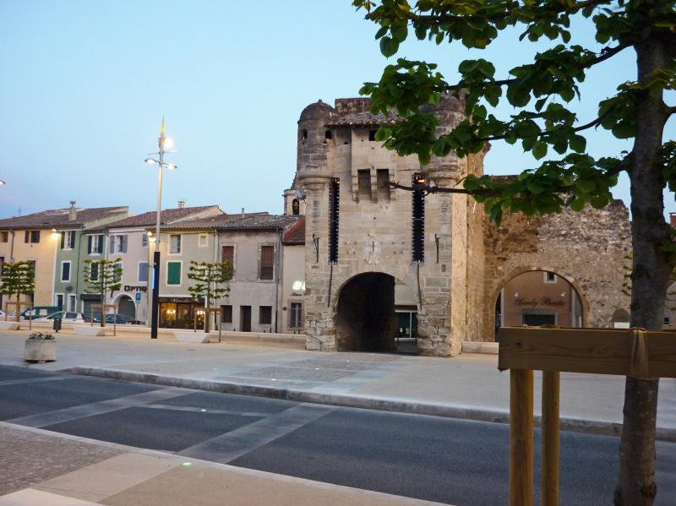
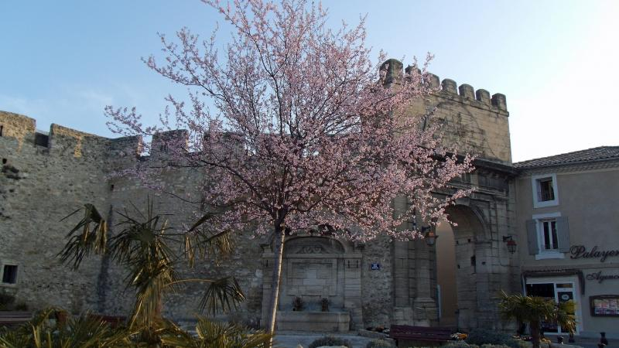
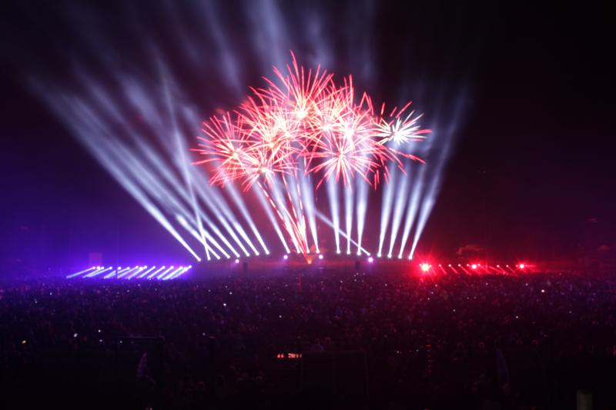
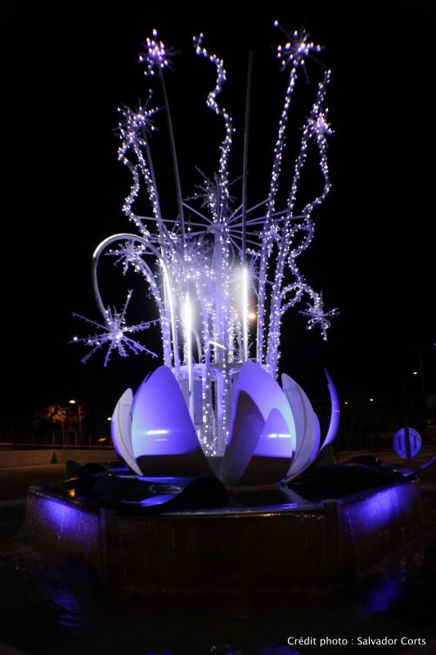
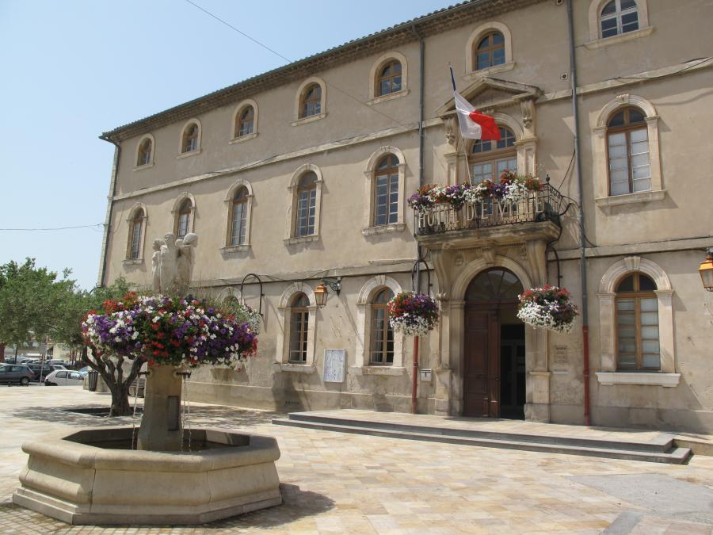
TROPHEE ROZA LALLEMAND
MONTEUX-2016

Slide 50
TROPHEE ROZA LALLEMAND 2016
MONTEUX
dans le Vaucluse

Slide 51
Trophée Roza Lallemand 2016
1ère : Nino Maisuradze 8/9
2ème : Victoria Schweizer 7/9
3ème : Maria Leconte 7/9
MONTEUX
Salle du Château d’eau

Slide 52
TROPHEE ROZA LALLEMAND 2016
1ère Jun Andreea Navrotescu
1ère Cad Anne-Charlotte Sauve
1ère Min Florence Rollot
1ère Ben Alba Grall

Slide 53
Année 2017
Château de Villandry
Indre et Loire

Slide 54
Année 2017
Château de Villandry
10-11 juin 2017

